Slide 1
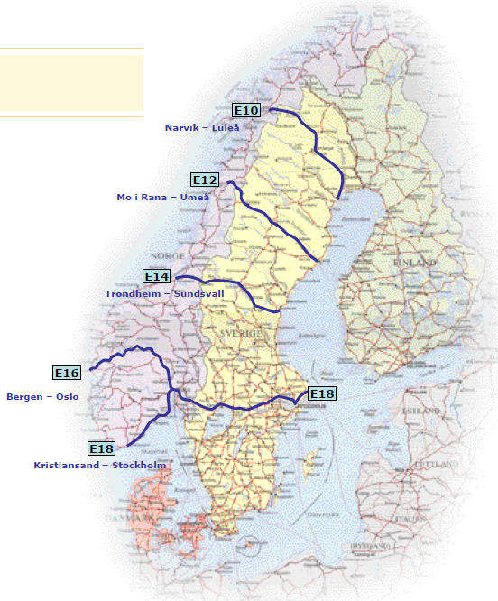
Utveckling av regionens näringsliv, arbets-marknad och pendling skulle gynnas av för-bättrad tillgänglighet genom en bra svensk-norsk vägförbindelse
Visionen föddes om:
Gävle
Oslo
E16 Gävle - Oslo

Slide 2
Fakta
Gävleborg och Dalarna är de enda gränslän i Sverige som saknar en bra och tydligt utpekad vägförbindelse med Norge.

Slide 3
Etablering av Partnerskap
E 16 Gävle –Oslo
I januar 2000 lansert i Sverige, et samarbeid mellom kommunene Gävle, Sandviken, Hofors, Falun, Borlänge, Gagnef, Vansbro, Malung-Sälen og Torsby for påvirkning og lette gjennomføringen av den øst-vest vägstråket gjennom Nord-Midt-Sverige.
Samarbeidet ble til slutt kalt Partnership E16 Gävle- Oslo og ble snart også omfatter norske aktører, hovedsakelig Kongsvinger kommune og Hedmark fylkeskommune.
Innenfor rammen av dette samarbeidet ble gjennomført, blant annet sammen med de norske interessentene vägstudien mellom Torsby og Kongsvinger 2002 "Ny hovedveg Mellom og Kongsvinger Torsby”
Studien fikk deretter støtte fra EU gjennom Interreg Sverige-Norge.
På norsk side er det nå tatt initiativ til å etablere et tilsvarende partnerskap for berørte parter mellom Kongsvinger –Bergen, og en positiv beslutning ble fattet 30. mai på Jevnaker.

Slide 4
Norsk partnerskap for E16
Interimsstyre:
Kongsvinger kommune, Jevnaker Kommune, regionrådet for Hadeland,Vegforum innlandet,, Nes Kommune, Sør-Aurdal kommune, Lærdal kommune, Glåmdal regionråd, Oppland Fylkeskommune og Hedmark Fylkeskommune
Viktig å få til samarbeid for økt påvirkningskraft
to interessegrupper som skal fremme utvikling av E16 vil ha betydelig mindre slagkraft enn en samlet gruppe bestående av samtlige kommuner og fylker langs E16 på Norsk side

Slide 5
Norsk partnerskap for E16
Samarbeid for økt påvirkningskraft
To interessegrupper som skal fremme utvikling av E16 vil ha betydelig mindre slagkraft enn en samlet gruppe bestående av samtlige kommuner og fylker langs E16 på norsk side
Vegen videre?
Samarbeid med svenske partnerskap for E16?

Slide 6
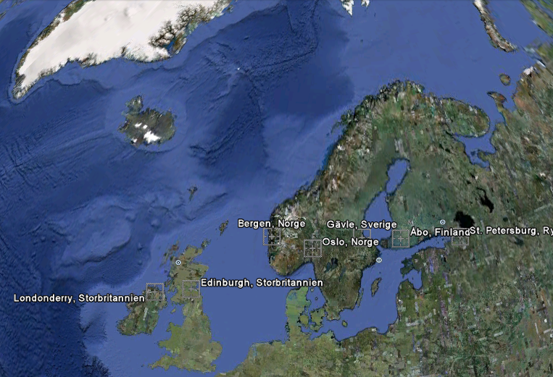
E16 idag, i morgon och i övermorgon
Partnerskap E16 vision
Idag
Londonderry – Bergen – Oslo
I morgon
Londonderry – Bergen – Oslo – Gävle
I övermorgon
Londonderry – Bergen – Oslo – Gävle – Finland → Ryssland
05.06.2012

Slide 7
Omskiltningen Gävle – Oslo til
E16
Tidsplan
FN och svenskt och norskt regeringsbeslut – våren 2011
Remiss av vägnummerförslaget – hösten 2011
Utrednings av skyltbehov – hösten 2011
Trafikverkets och Vegvesenets beslutning – våren 2012
Markering omskiltning – 25.9, Kongsvinger Festning

Slide 8
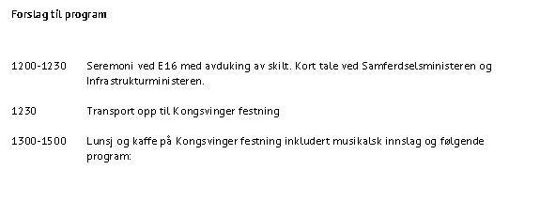
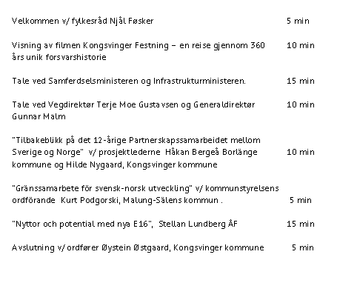
Omskiltningen Gävle – Oslo

Slide 9
E16 - den interaktive vegen svensk-norskt ITS-samarbete langs E16
De svenska och norska E16-Partnerskapen jobbar nu vidare med att utveckla E16-stråket genom fyra olika delprojekt:
1 Systemanalys Gävle-Bergen
2 Pilotprojektet Kongsvinger-Torsby - gemensam vägplaneringsprocess och -standard
3 E16 som den ”interaktiva vägen” - ITS-tillämpningar och ITS-utveckling längs E16. Partnerskapen har hittils lyft fram tre huvudområden:
By/stads-området runt Falun/Borlänge och Trafikverket
Gränsområdet Kongsvinger-Torsby
Fjällområdet vid Valdres
4 Fortsatt lobby för väginvesteringar längs hela E16

